Slide 1
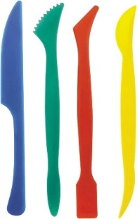
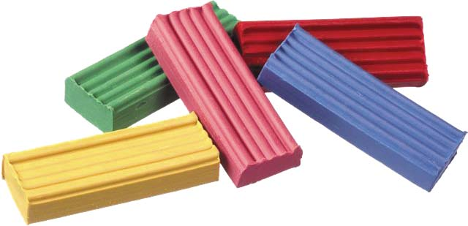

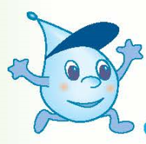

Годинник
Назви предмети. Матеріали та інструменти.

Slide 2
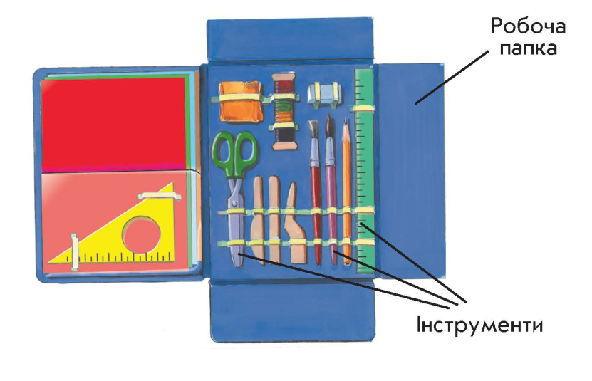
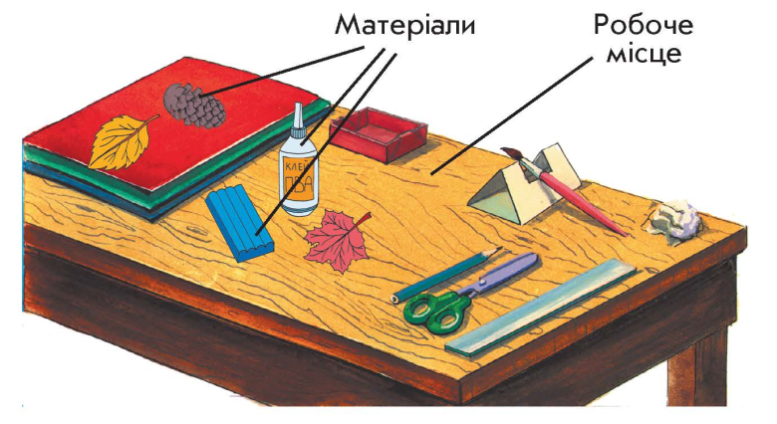

Slide 3
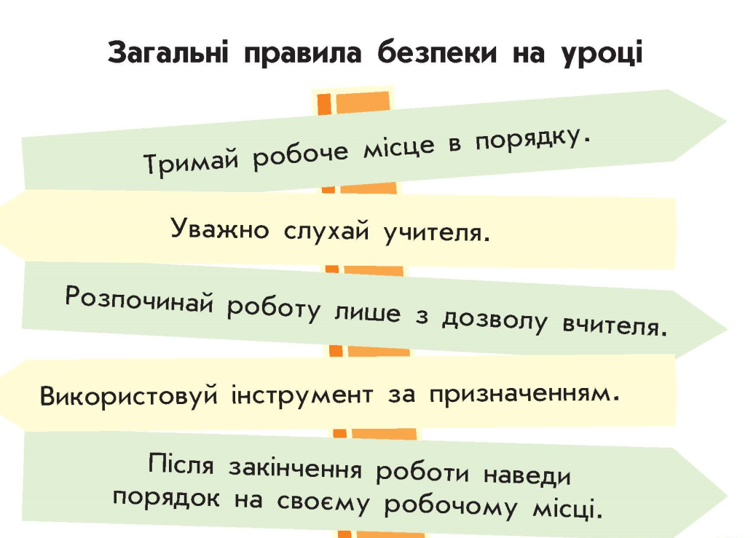

Slide 4
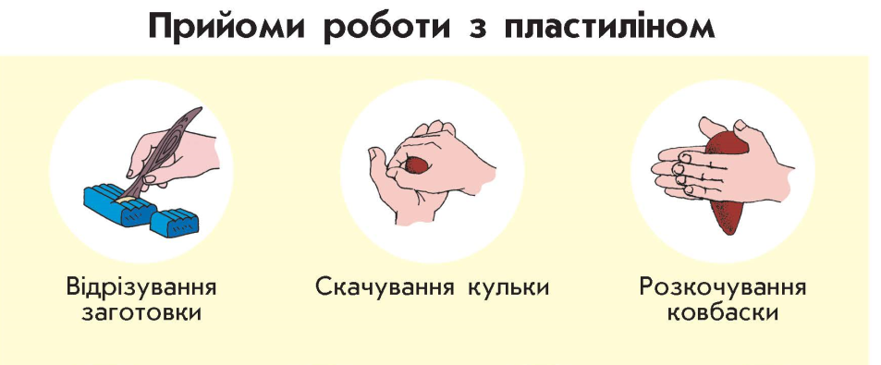
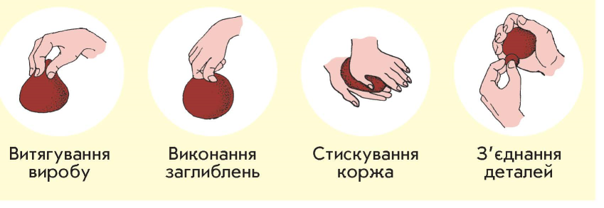

Slide 5
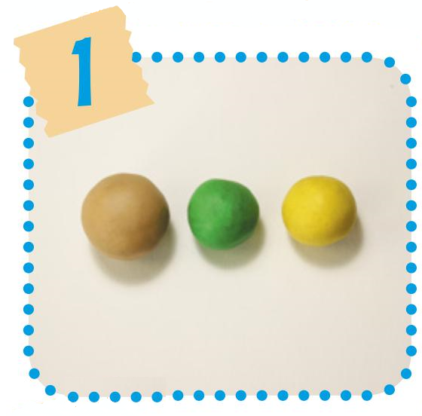
1. Сформуй три великі кульки – зелену, жовту та білу.

Slide 6
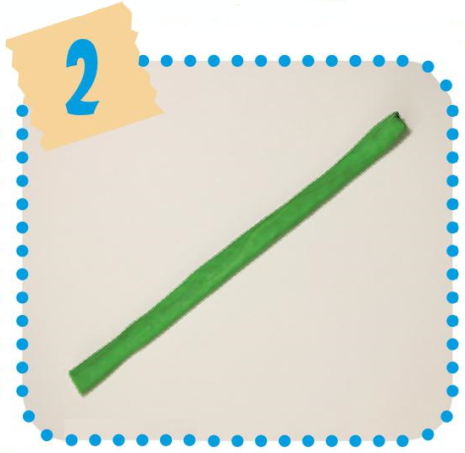
2. Із зеленої кульки зроби плоску ковбаску.

Slide 7
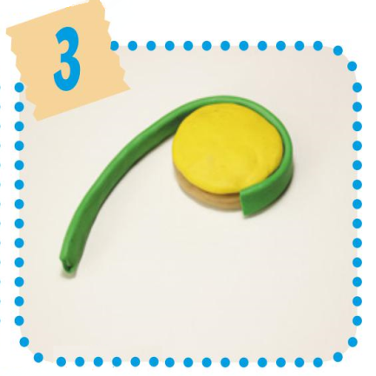
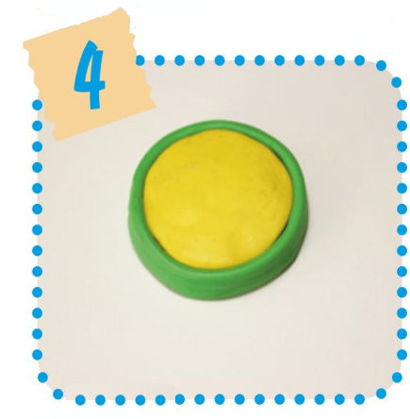
3-4. Із білої та жовтої зроби круглі коржики і з’єднай, як на малюнку.
Notes:
Сделать подпись «коржик» білого кольору. Его не видно

Slide 8
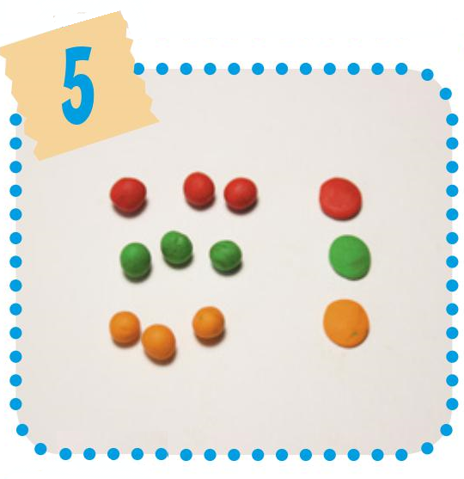
5. Сформуй 12 однакових за розміром кульок, як на малюнку – це для циферблату.
По 4 кульки червоного кольору, зеленого, жовтого

Slide 9
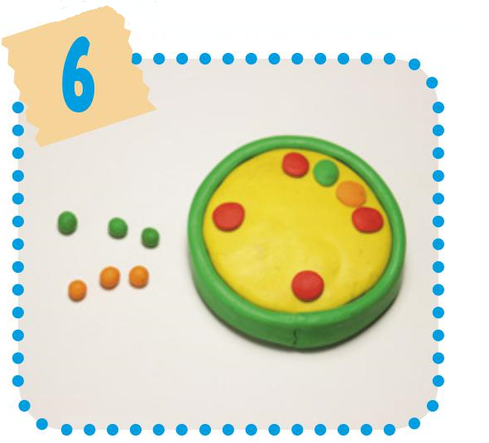
6. Прикріпи їх до циферблата і зроби стрілочки.
Розташуй кульки червоного кольору!
Потім визнач послідовність розташування
Notes:
Сделать анимацию. Появляются возле красных кружочком подписи ЗВЕРХУ ЗНИЗУ ПРАВОРУЧ ЛЫВОРУЧ. Появляются три красная, желая, зеленая…. И так четыре раза

Slide 10
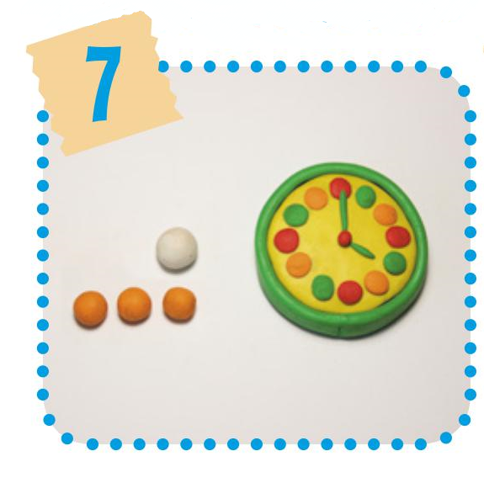
7. Сформуй кульки для ніжок і верху.

Slide 11
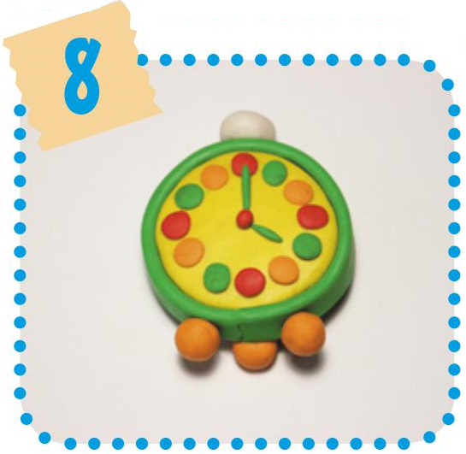
8. Прикріпи ніжки та верх, як на малюнку.

Slide 12
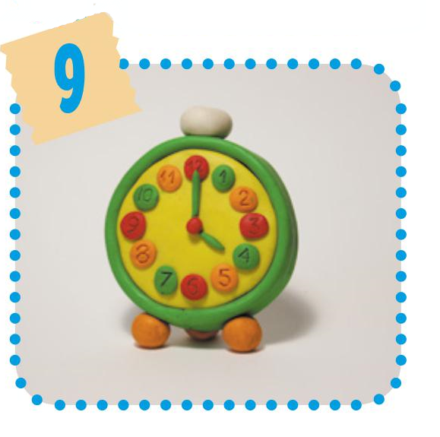
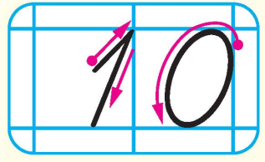
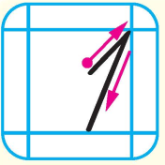
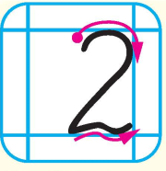
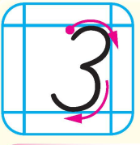
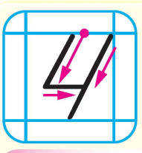
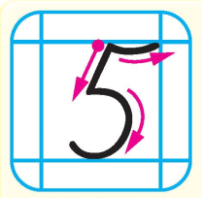
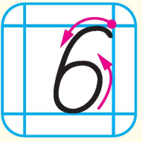
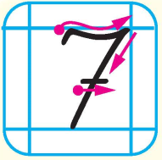

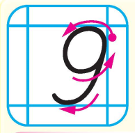
9. За бажанням стекою, олівцем або кульковою ручкою можна написати цифри.
Число 10
Цифри 1 і 0

